Slide 1

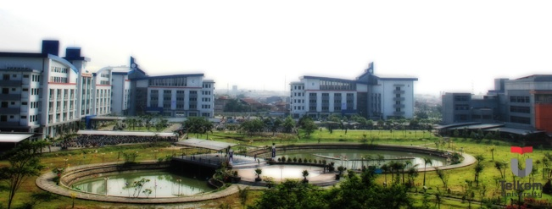

SOSIALISASI
KERJA PRAKTEK FTE
2022

Slide 2

PENGANTAR
Matakuliah Kerja Praktik atau Kuliah Kerja Nyata (KP/KKN) adalah matakuliah wajib yang dilaksanakan untuk seluruh mahasiswa pada Fakultas Teknik Elektro (FTE).
Pelaksanaan mata kuliah ini merujuk pada Peraturan Universitas Telkom PU.180/AKD1/AKD-BAA/2020 tentang Pedoman Akademik Universitas Telkom, terutama Pasal 15.
Mahasiswa diharapkan akan dapat memahami keterkaitan antara teori, metode, teknik, dan realita di tempat kerja.
Pengalaman KP akan memberikan tambahan wawasan bagi mahasiswa sebagai bekal untuk bekerja setelah menyelesaikan pendidikan.

Slide 3

PRASYARAT KP
  Mahasiswa aktif dan mengambil mata kuliah KP pada semester genap 2021/2022
  Lulus mata kuliah minimal 80 SKS dengan IP ≥ 2,00 atau Lulus Tingkat 2 (pada saat mendaftar KP)
Noted ...

Slide 4
Mekanisme KP
Step | Kegiatan | Rentang Waktu
1 | Mahasiswa login ke aplikasi kepokape (https://kepokape.id) dan mempelajari fitur-fitur aplikasi tersebut. Diawali dengan sosialisasi oleh dosen wali/pbb akademik KP. | Mulai 10 Maret 2022 (setiap saat)
2 | Mahasiswa melakukan penjajakan lokasi KP/KKN dan menuliskan link hasil penjajakan yang berisi berita acara penjajakan atau bukti lain yang menyatakan adanya komunikasi dengan pihak tempat KP/KKN (screen shoot) ke aplikasi kepokape. | 10 Maret – 10 April 2022
3 | Mahasiswa membuat/mengisi proposal KP/KKN pada aplikasi kepokape. Setelah disetujui dosen wali dan LAA, mahasiswa akan menerima surat permohonan KP yang telah ditandatangani dekan dan proposal pengajuan KP/KKN melalui email mahasiswa. | 10 Maret – 20 Mei 2022
4 | Mahasiswa menyerahkan/mengirimkan surat permohonan KP dan proposal KP ke instansi/ lembaga/perusahaan/unit kerja tempat KP (Sebelum dikirimkan/diserahkan pastikan mahasiswa telah menandatangani). | 10 Maret – 27 Mei 2022

Slide 5
Mekanisme KP
Step | Kegiatan | Rentang Waktu
5 | Mahasiswa atau LAA FTE menerima surat balasan dari instansi/lembaga/ perusahaan/unit kerja. Jika surat balasan perusahaan menyatakan “diterima”, dan surat tsb dikirimnya ke mahasiswa maka mahasiswa harus mengirimkan surat balasan tsb ke email: laa.fte@telkomuniversity.ac.id atau melaporkan surat balasan tersebut ke dosen wali/pembimbing KP Jika balasan tersebut menyatakan “ditolak” maka mahasiswa kembali mengulangi ke langkah 2 sampai langkah 4) | 10 Maret – 17 Juni 2022
6 | Dosen wali memberikan pembekalan KP/KKN sebelum masa pelaksanaan. | 29 Juni - 1 Juli 2022
7 | Pelaksanaan KP/KKN | 4 Juli - 12 Agustus 2022
8 | Setelah KP/KKN selesai Mahasiswa melakukan konsultasi dengan dosen wali untuk pembuatan laporan. | 15 – 19 Agustus 2022

Slide 6
Mekanisme KP
Step | Kegiatan | Rentang Waktu
9 | Mahasiswa melakukan Ujian Pelakssanaan KP/ KKN (UPKP) | 22 – 30 Agustus 2022
10 | Mahasiswa merevisi laporan KP/KKN dan mengunggah ke openlibrary Telkom university setelah diperiksa kemiripan (similaritas) oleh dosen wali. | 31 Agust - 2 Sept 2022
11 | Dosen pembimbing akademik mengunggah nilai KP/KKN ke igracias | 2 - 7 September 2021
Catatan :
Jika mahasiswa telah dinyatakan “diterima” oleh instansi/perusahaan tempat KP sebelum tanggal pelaksanaan KP di atas maka masih diperbolehkan selama tidak mengganggu perkuliahan online di semester genap 2020/2021.

Slide 7
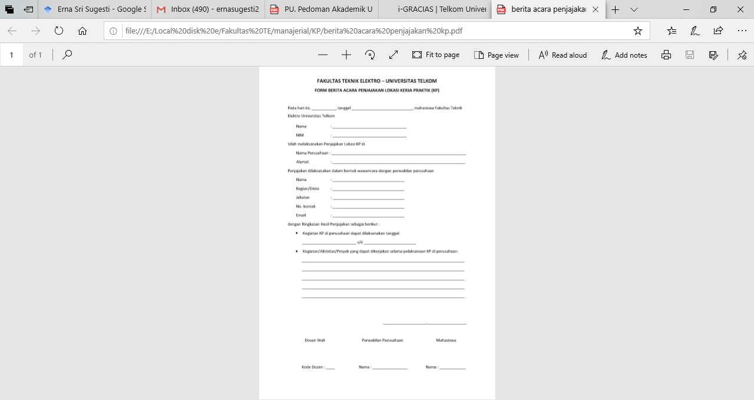
PENJAJAKAN LOKASI KP
Mekanisme Penjajakan Lokasi KP (Langkah 2)
- Mahasiswa melaksanakan penjajakan lokasi KP dengan mendatangi langsung ataupun melalui media komunikasi. Jika mendatangi langsung maka mahasiswa harus mengisi Form Berita Acara Penjajakan Lokasi KP dan ditandatangani oleh perwakilan instansi/perusahaan (form dapat diunduh di aplikasi kepokape).
- Jika diperlukan untuk penjajakan, mahasiswa dapat membuat surat pengantar penjajakan lokasi KP dengan mengisi pada link http://bit.ly/PenjajakanKPFTE
- Link bukti hasil penjajakan seperti berita acara penjajakan atau screenshoot komunikasi dengan pihak instansi/ perusahaan selanjutnya dituliskan pada aplikasi kepokape.

Slide 8
Proposal KP & Surat Penerimaan
Mekanisme Pembuatan Proposal KP sampai mendapat surat balasan
  Mahasiswa mengisi/membuat proposal KP/KKN melalui aplikasi kepokape berdasarkan survei/penjajakan yang telah dilakukan.
  Dosen wali dapat menyetujui ataupun menolak ataupun mengembalikan proposal yang diisi/dibuat mahasiswa melalui aplikasi kepokape.
  Jika dosen wali telah menyetujui maka LAA akan mengirimkan surat permohonan KP dan proposal KP kepada mahasiswa melalui email mahasiswa.
  Mahasiswa menyerahkan/mengirimkan surat permohonan dan proposal KP ke instansi/perusahaan/Lembaga/unit kerja.
  Mahasiswa atau LAA menerima surat balasan dari instansi/perusahaan. Jika balasannya “diterima” maka mahasiswa wajib mengunggah surat balasan melalui aplikasi kepokape. Apabila permohonan KP mahasiswa ditolak maka mahasiswa mengulang mekanisme penjajakan dan pembuatan proposal kembali.

Slide 9
Kewajiban Dosen Akademik/Wali
Mensosialisasikan agenda dan aktifitas Kerja Praktik 2022 kepada mahasiswa walinya.
Memantau progress aktivitas KP mahasiswa wali dari mulai penjajakan sampai terbit surat penerimaan dari tempat KP (memantau dapat dari aplikasi kepokape)
Memberikan pembimbingan terhadap mahasiswa terkait pelaksanaan penjajakan KP dan pembuatan proposal KP.
Melakukan koordinasi dengan dosen fungsional KP di prodi masing-masing jika dibutuhkan.
Mengunggah nilai akhir KP mahasiswa sesuai tenggat waktu yang ditentukan

Slide 10

Tempat KP
  Kerja Praktik dapat dilakukan di instansi sebagai berikut:
  Instansi pemerintah daerah mau pun pusat
  Perusahaan swasta nasional/internasional
  Perusahaan daerah
  Research and Development (R & D)
  Instansi perguruan tinggi yang sedang melakukan kegiatan pengajaran, penelitian, pengabdian kepada masyarakat
  Kuliah Kerja Nyata Tematik misal Citarum Harum
  Start-up company.
  Unit-unit kerja di Tel U

Slide 11
Terima Kasih

